Slide 1
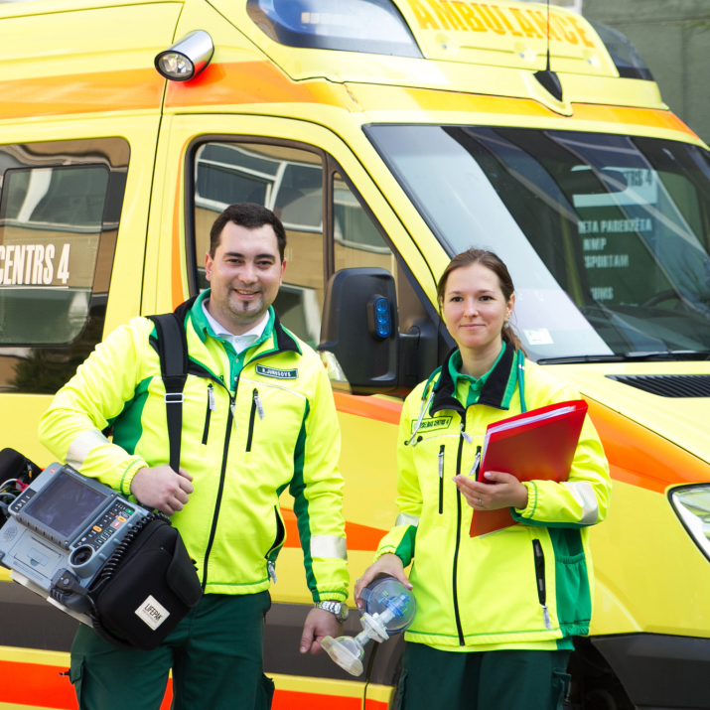
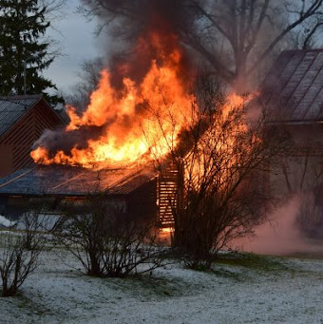
Pirmsskolas 3. posms (5 gadi) Tēma: Cilvēki, kuri mums palīdz 1. nodarbība: Kurš var mums palīdzēt? (2. materiāls)
Tikumiskās audzināšanas programma «e-TAP»
Foto: lh3.googleusercontent.com
Foto: vugd.gov.lv
Foto: vc4.lv

Slide 2
Tu redzi, ka no ēkas ceļas dūmi. Kas tev var palīdzēt?
Tu kopā ar vecākiem iepērcies pārpildītā lielveikalā. Tu apstājies pie kāda skatloga, bet, kad pagriezies apkārt, nevari ieraudzīt vecākus. Kas tev var palīdzēt?
Tev jau vairākas dienas sāp auss un nekļūst labāk. Kas tev var palīdzēt?
foto: publicdomainvectors.org
foto: publicdomainvectors.org
foto: pngimg.com

Slide 3
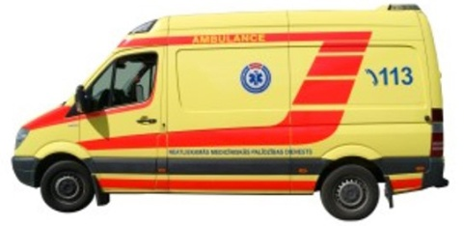
Tu bērnudārzā sastrīdējies ar savu draugu, un tas tev liek justies ļoti apbēdinātam. Kas tev var palīdzēt?
Tu neesi drošs, ka tev pietiek naudas, lai iepirktos. Kas tev var palīdzēt?
Šķiet, ka tavam mājdzīvniekam sāp kāja, un tas klibo. Kas tev var palīdzēt?
Cilvēks ir stipri sasities vai ievainots. Kas tev var palīdzēt?
foto: flikr.com
foto: pngimg.com
foto: vugd.gov.lv
foto: publicdomainvectors.org

Slide 4
Tikumiskās audzināšanas programma «e-TAP»
Resursi pieejami: www.arete.lu.lv
Programmas administrators: Dr. Manuels Fernandezs. manuels.fernandezs@lu.lv, +371 26253625
Latvijas Universitātes Pedagoģijas, psiholoģijas un mākslas fakultātes Pedagoģijas zinātniskā institūta vadošais pētnieks
Imantas 7. līnija 1, 223. telpa, Rīga, LV-1083, Latvija
"Digitālas mācību programmas piemērotības un īstenojamības izpēte jauniešu tikumiskajai audzināšanai Latvijas izglītības iestādēs (no 5 līdz 15 gadu vecumā)" (01.12.2020-31.12.2021). Projekta Nr. lzp-2020/2-0277; LU reģistrācijas Nr: LZP2020/95

